Slide 1
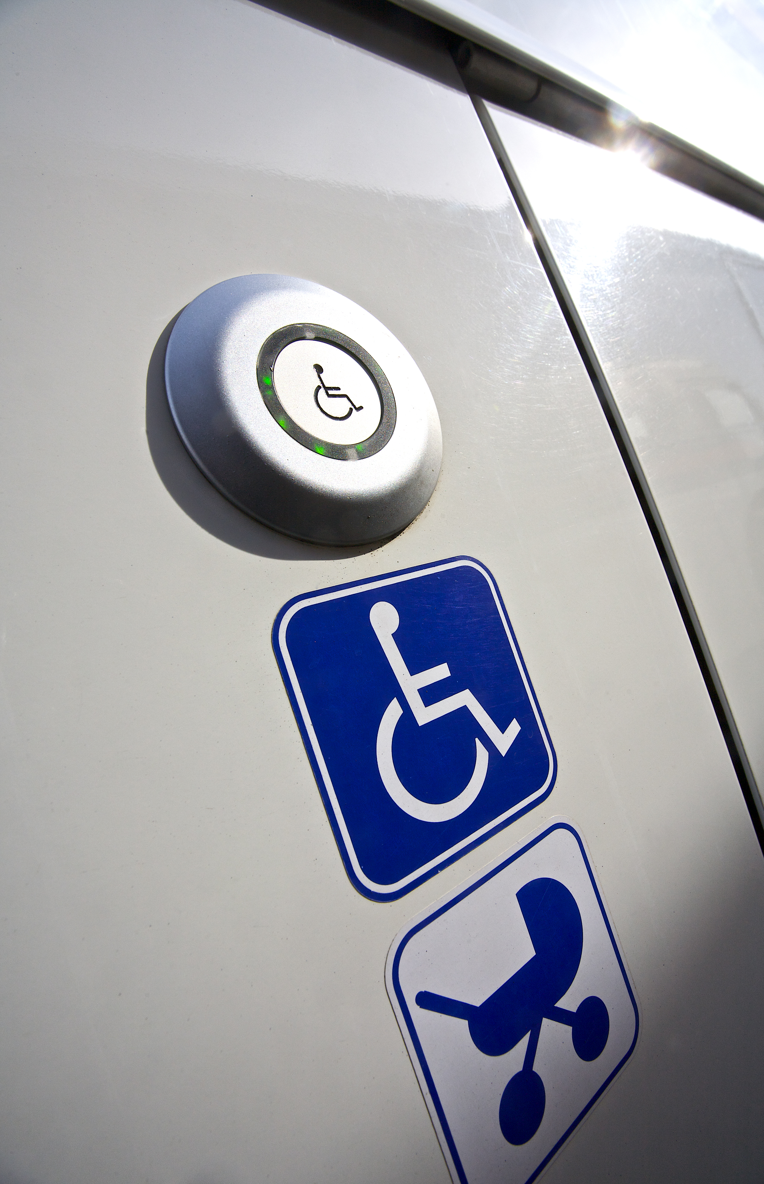
Vart får patienten åka.
Sjukresor
© DALATRAFIK | 2016-12-07

Slide 2
Sjukresor
Till/från befolkningsadressen (adressen finns i Sam3001.se) alt. kommunalt boende.
Vid akut sjukresa får patienten åka från den plats han/hon befinner sig till närmaste vårdgivare och tillbaka till den plats man reste ifrån.
Till Vårdcentral som patienten valt att tillhöra
Till/från lasarett inom länet.
Sjukgymnast inom den egna hemkommunen.
Tandläkare inom den egna hemkommunen, undantag specialist tandvården. (Specialisttandvård i Mora, Säter, Hedemora, Manhem och Käkkirurgin i Falun)
Till Lasarett utanför länet om det finns giltig remiss.
Om patienten har behov av ledsagare, måste ledsagaren alltid kliva på och av på samma ställe som patienten.
© DALATRAFIK | 2016-12-07

Slide 3
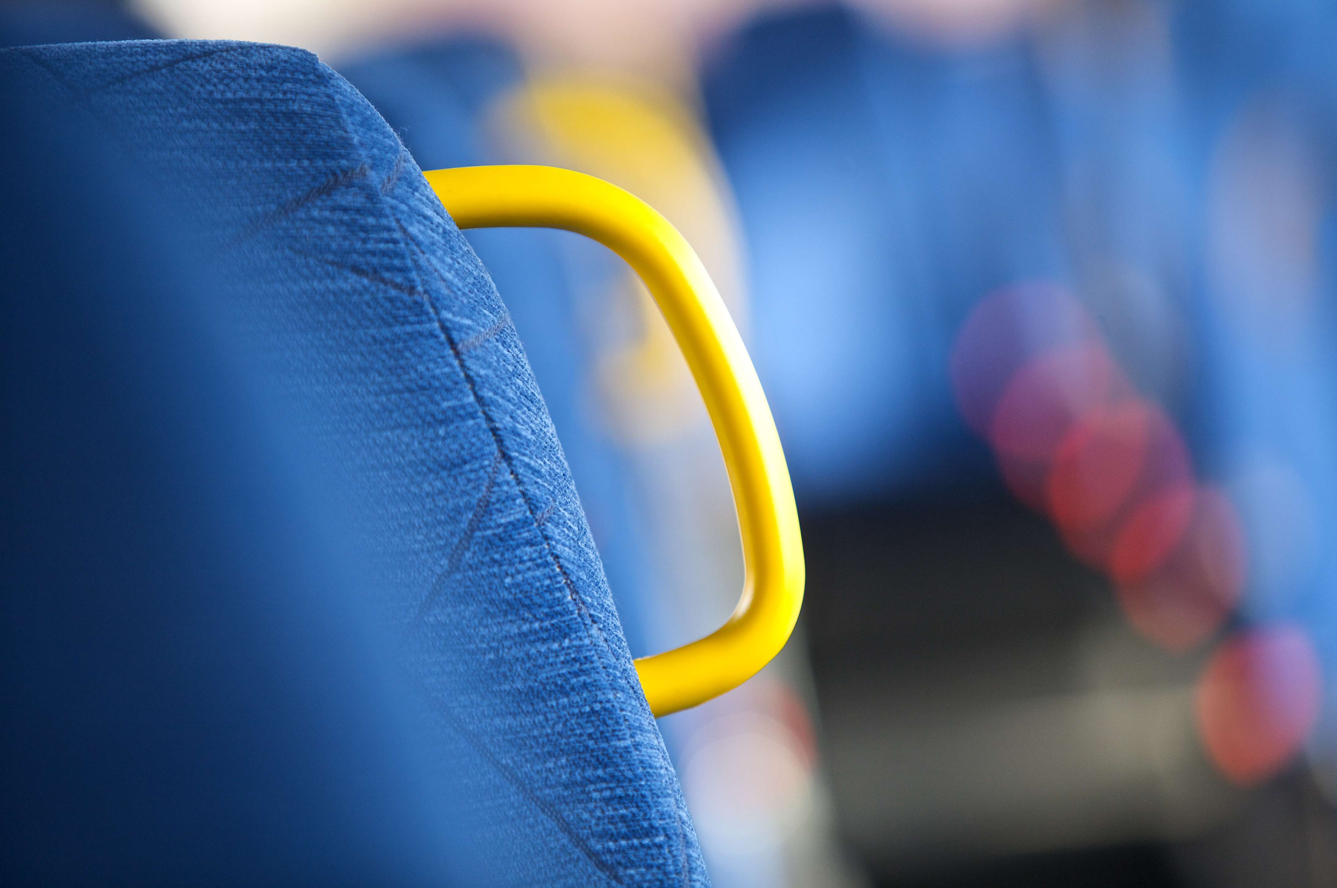
Vart får man inte åka sjukresa.
Sjukresor
© DALATRAFIK | 2016-12-07

Slide 4
Sjukresor – det är inte tillåtet att åka till:
Till/från hälsoundersökningar tex. mammografi, gynekologisk hälsokontroll, friskintyg och vaccinationer.
Besök vid mödra- och barnhälsovården.
Egenträning/friskvård.
Optiker.
Till/från vård utanför länet om patienten har en valfrihetsremiss.
© DALATRAFIK | 2016-12-07

Slide 5
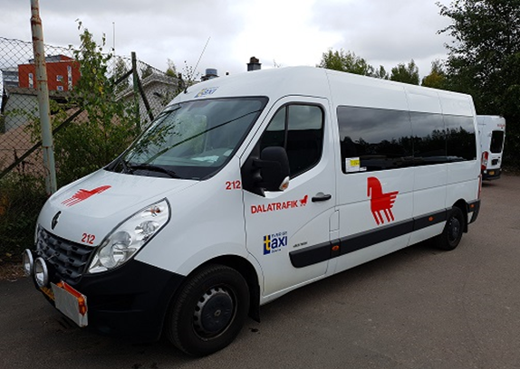
Sjukresor
113 540 st sjukresor med taxi/sjukbil – 2018
Egenavgift taxi/sjukbil 150 kr enkel resa
Högkostnadsskydd – 2 400 kr
© DALATRAFIK | 2016-12-07

Slide 6
DALATRAFIK
Box 924, 781 29 Borlänge
Bangårdsgatan 11, Borlänge
Växel 0243-625 00
Org.nr. 55 62 06-2470
DALATRAFIK.SE
FACEBOOK.COM/DALATRAFIK
INSTAGRAM.COM/DALATRAFIK

